Slide 1
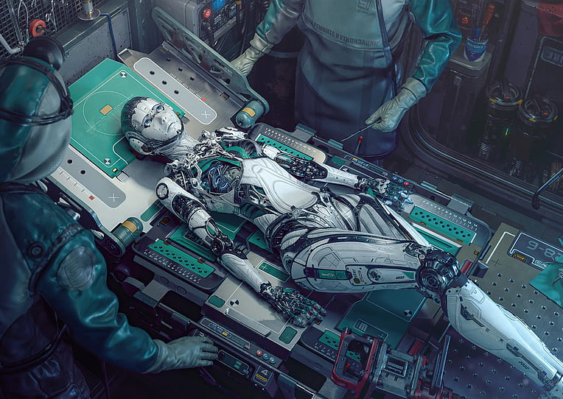
ATISBOS Y COMENTARIOS
A propósito de:
Educación en tecnologia
Licenciatura en Educacion Infantil
Universidad Distrital Francisco Jose De Caldas
Estudiante: Javier Aldecoa
Docente. Sergio Briceño
2024

Slide 2
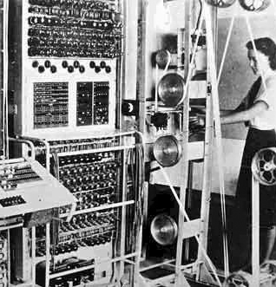
Generalidades
A partir de lo referido en las lecturas tomadas para la realización de este trabajo, se concluyó que:
El desarrollo tecnológico acoge una múltiple serie de fenómenos y cuestiones de lo humano, que trascienden la instrumentalización, la industria o el acero. Es un tema más profundo que incluye nociones eticas, morales y por su puesto politicas.
A partir de la complejizacion de la transformación de las materias primas y a partir de las relaciones comerciales cimentadas en mercancias, la tecnologia se vuelve tanto una herramienta geopolitica como un enigma en la variedad territorial y antropológica que abraza a todas las naciones politicamente definidas.

Slide 3
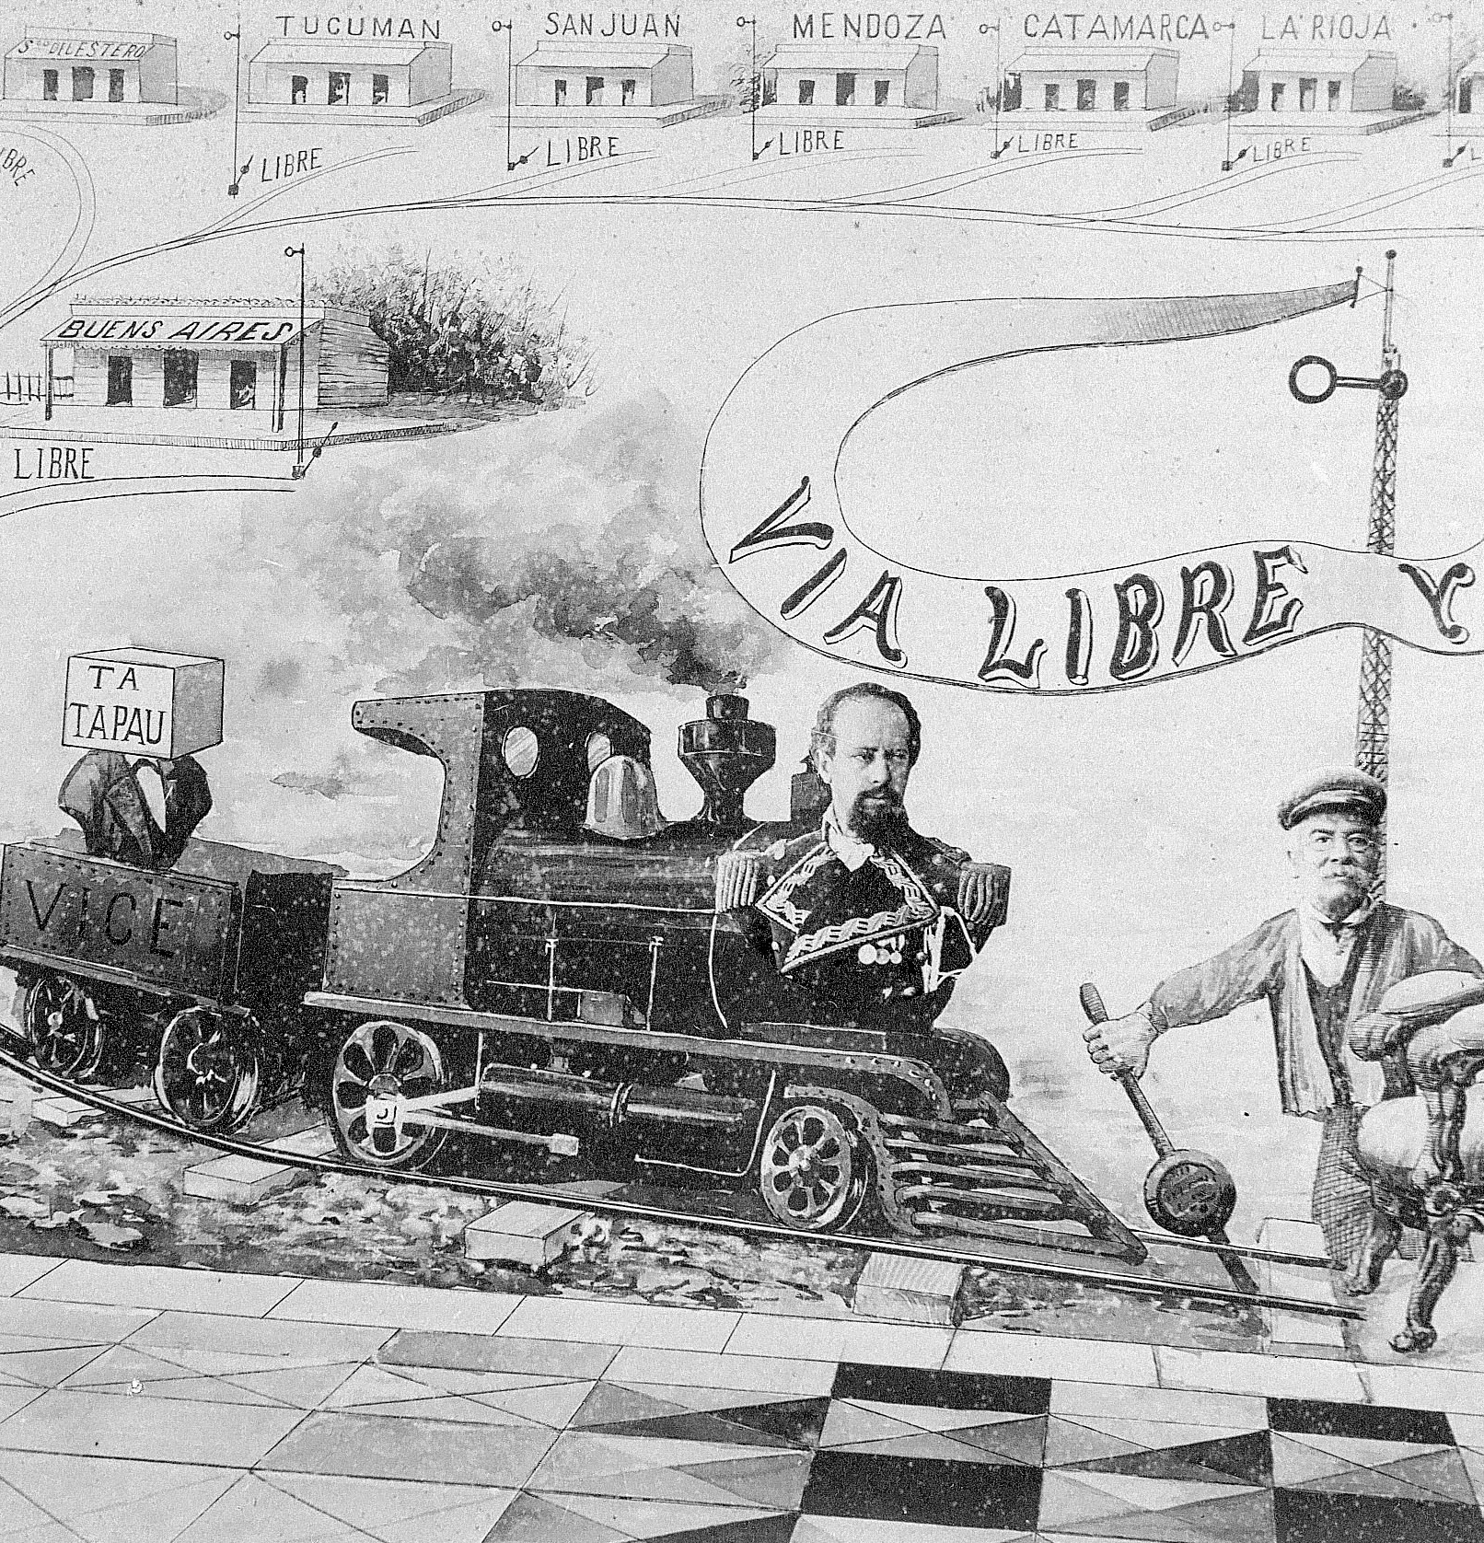
PARA NUESTRA EXPOSICION, ALGUNAS LECTURAS
LA CULTURA DE LA TECNOCIENCIA. Manuel Medina
Cita . " En los medios de la divulgación y del periodismo científico actual, se ha hecho relativamente corriente disertar sobre la “cultura científica”. Según se dice, es preciso superar, de una vez por todas, la separación existente entre las dos culturas que se han establecido con la ciencia y la tecnología, por un lado, y las humanidades, por el otro. Esta clase de discurso acerca de la ciencia y la tecnología se sitúa, con frecuencia, en un contexto de carácter apologético, en el que se intenta lograr la plena asimilación cultural de las mismas junto con la aceptación de la autoridad científica frente a ciertas imágenes negativas y a no pocas resistencias provocadas por las consecuencias del acelerado desarrollo tecnocientífico. "
Comentario: En cuanto a la llamada cultura cientifica, debe aclararse si se habla de la minima formacion de nociones cientificas en el sistema educativo y en la poblacion general, o de la permeabilidad de los avances tecnocientificos en todos los lugares del mundo, incluyendo a los estados o naciones que carecen e la capacidad de "anclarse" a los beneficios de la industria y de las nuevas tecnologias, mas sin embargo las importan a cambio de exportar materias primas en camino de industrializacion cosa que produce relaciones de dependencia

Slide 4
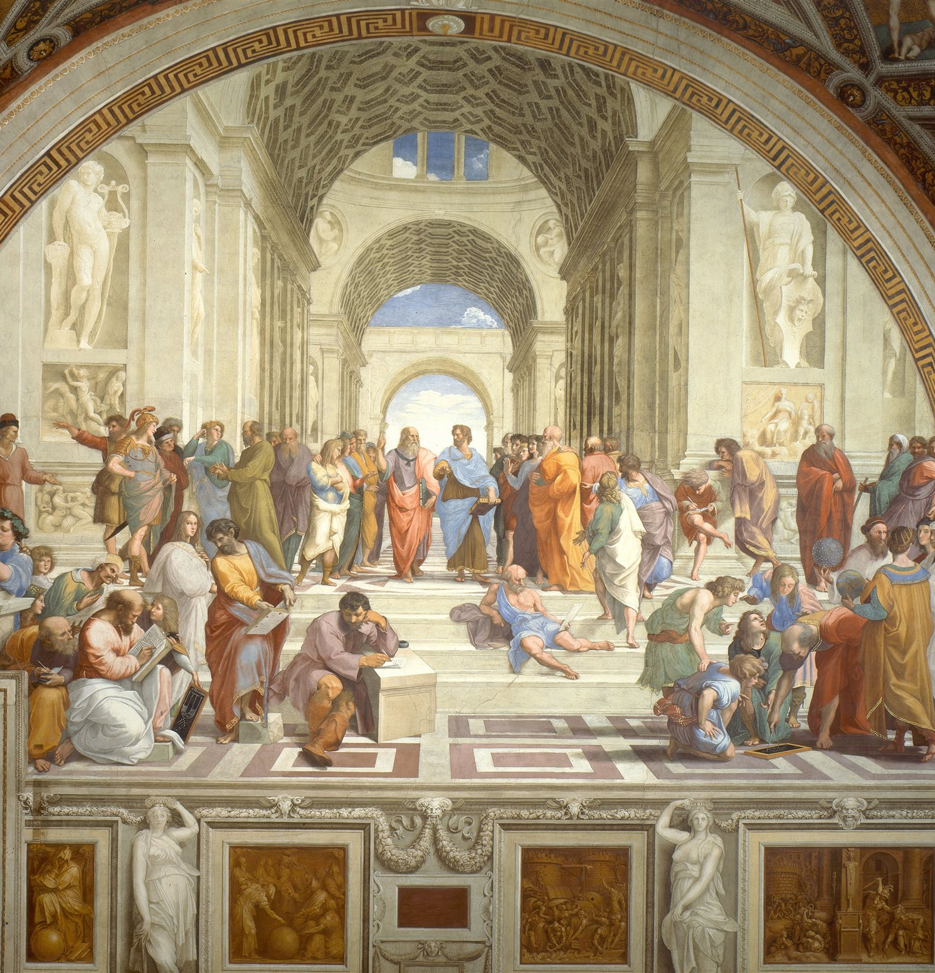
Cita: Cada uno de los giros que han ido configurando la espiral interpretativa de ciencia, tecnología y sociedad en el curso del pasado siglo equivale, de algún modo, a reivindicar la reintegración en la complejidad de la tecnociencia contemporánea de alguno de sus entornos cuya relevancia se había ignorado hasta entonces
Comentarios: La reivindicacion de la reintegracion en la complejidad de la tecnociencia contemporanea incluye reconocer que las implantaciones de tecnologias experimentales y modos de produccion en general son producto de la fuerza entre potencias, y es debido a la masificacion global del modo de produccion capitalista y el contacto entre multiples estados que surgen reacciones de resistencia, asmilacion y reformismo

Slide 5
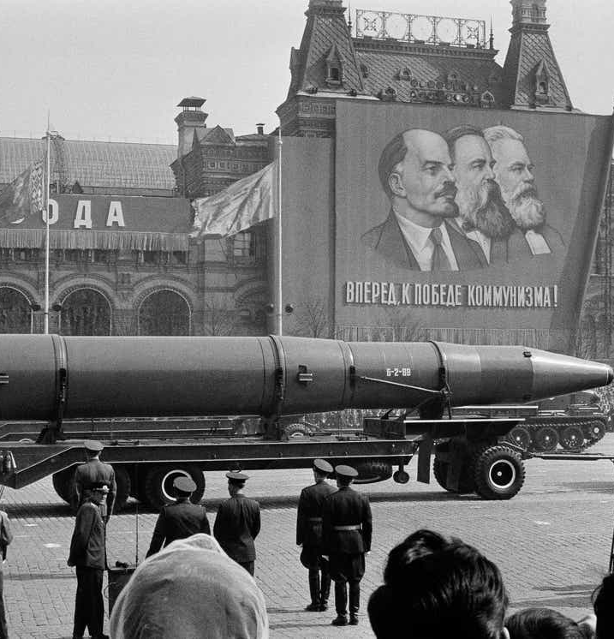
La geopolitica y su peso en el desarrollo tecnocientifico
Cita: "El propio carácter de la tecnociencia, esencialmente híbrido de teorías, prácticas, tecnologías, entornos naturales y contextos sociales, plantea el difícil reto de una comprensión capaz de abarcar e integrar toda su complejidad de una forma rigurosa. Los retos más fundamentales e ineludibles para las culturas del siglo XXI, en general, y para los estudios de ciencia y tecnología, en particular, tienen que ver, sin duda alguna, no sólo con la comprensión de la tecnociencia y de las innovaciones tecnocientíficas sino, de una manera especial, con los modelos de valoración e intervención que puedan manejar los impactos y las crisis generadas por las transformaciones y las globalizaciones tecnocientíficas."
Comentarios: "Las crisis son multi causales. Si por ejemplo en el siglo XIX Inglaterra y Francia en plena epopeya Napoleónica rompen la proto industria española y portuguesa, eso generara en las décadas siguientes una industria deficiente y dependiente económicamente de otras potencias. Las innovaciones científicas son producto de la política, no del “avance por avance” “humanitario” o “neutral” que ofrece la ciencia. Efectivamente, la tecnologia y la ciencia son tecnicas permeadas por las ciencias sociales, por la politica y por la subjetividad."
Cita: Las divisiones entre ciencia, tecnología y cultura, más que separaciones en la práctica, son fundamentalmente delimitaciones interpretativas que se remontan a doctrinas filosóficas fraguadas originariamente en la Grecia del siglo –IV. Se trata de interpretaciones derivadas de una emergente concepción del saber propia de las culturas alfabéticas griegas, contrapuesta a las concepciones de las culturas orales que entendían el saber cómo capacidades técnicas. En este contexto, Platón trazó ya en su interpretación filosófica expuesta en Philebo (55d-58b) las grandes divisiones jerarquizadas entre las diversas capacidades y realizaciones humanas que anteriormente se habían enmarcado en una concepción integrada de la cultura."
Comentarios: La cultura es un sistema integrado de símbolos y significados, en términos de Gustavo Bueno “Naturaleza humanizada”. La jerarquización del saber o de las técnicas y artes es necesaria para determinar su noción y proyecto, no es mala perse, y no es exactamente lo mismo que la división del trabajo.

Slide 6
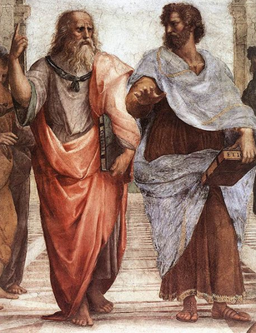
TECNICA, ARTE Y FILOSOFIA
Cita: Platón introdujo una división básica entre prácticas y procedimientos técnicos, a un lado, y ciencia (episteme) y cultura filosófica, al otro. De acuerdo con su filosofía, había que separar cognitiva, ética y políticamente, por ejemplo, los procedimientos ordinarios de la aritmética, la medida y el peso usados en la construcción y el comercio, de la geometría y la matemática teóricas, objeto de la filosofía. A estas últimas se las consideraba disciplinas intrínsicamente superiores y mucho más puras y seguras que la matemática técnica ordinaria. En el rango más alto de la estratificación cultural platónica se situaba, obviamente, la dialéctica, o sea, el discurso filosófico mismo.
Comentarios: También había que separar a quienes realizaran esos trabajos (artesanos, geomoros, siervos) puesto que el poli clasismo helénico y la complejidad de las polis no destacaban la esclavitud, de hecho, Platón era un profundo antidemócrata.
Cita: esta misma línea, Aristóteles interpretó las capacidades técnicas materiales bien como mera empeiria o saber primario de tipo inferior (más propio de las culturas orales no alfabetizadas) o bien, a lo sumo, como un conocimiento contingente o doxa. Pero éstas nunca podían alcanzar la categoría, de orden superior, del conocimiento teórico (surgido con el alfabeto), necesariamente verdadero e inmutable, que constituía la episteme o conocimiento científico. La técnica representaba, en el mejor de los casos, sólo una aplicación subordinada de episteme
Comentario: Puesto que Aristóteles entendía que había hombres destinados a ser esclavos y otros a gobernar, entender, filosofar y conocer dentro de las polis.

Slide 7

LA PECULIARIDAD DEL PENSAMIENTO TECNOLOGICO. Alberto Cupani
Cita: “La tecnología, aunque pueda aplicar ciencia, no es lo mismo que, o enteramente ciencia aplicada.” Walter Vincenti.
Comentario: Totalmente de acuerdo, y de esta frase añado un debate: ¿Es la lengua una tecnología o una super estructura?
Cita: Si las teorías tecnológicas son diferentes de las científicas, otro tanto puede decirse de los datos con que trabaja el tecnólogo, pues estos últimos provienen en su mayoría de la experiencia no científica (siendo particularmente importantes para adaptar el artefacto a sus circunstancias efectivas de funcionamiento). Sin embargo, la singularidad del conocimiento tecnológico se aprecia más aún al reparar que exige datos relativos a exigencias (técnicas, económicas, culturales) que el artefacto debe satisfacer
Comentario: de esta exigencia de símbolos y significados especializados nace una especie de superioridad política moral de los estados más avanzados tecno científicamente sobre otros.
Cita: Otro aspecto en que difieren la ciencia y la tecnología consiste en que en esta última se apela mucho más al pensamiento analógico y visual que en aquella, sin excluir, es claro, el pensamiento abstracto y verbal
Comentario: Lo razonado y abstracto no esta tan lejos de lo práctico y lo pragmático. Un ejemplo muy claro es el holocausto: Una postura filosófica, una industria del exterminio, racionalizada y cimentada en "verdades científicas”.

Slide 8

IMITACION, CULTURA Y DIFERENCIA
Cita:Para Simon (1981 [1969], p. 18-21) describe la producción tecnológica como “conocimiento por simulación” (hoy casi trivializado por el uso de la computadora). Naturalmente, la simulación no es ajena al proceder de la ciencia, pero los modelos tecnológicos se diferencian porque las variables a ser consideradas e incorporadas al modelo vienen dictadas por la meta a alcanzar, mientras que en la ciencia el criterio de selección no es tan específico.
Comentario: La simulación es concomitante a la civilización, puesto que, sin ella, nada seria preservado. En cuanto a las ciencias naturales, por su “naturaleza” contingente y revisionista en cuanto a sus métodos, requiere de repetición y simulación en la formación primaria.
Cita: . La propia noción de conocimiento parece alterarse en el campo de la tecnología. Skolimowski (1983 [1966], p.44) lo caracteriza como conocimiento “de lo que está por ser” (what is to be), en sintonía con H. A. Simon (1981, Cap. 1), que lo describe como conocimiento de lo posible. Kroes (2001, p. 2-3) lo denomina “conocimiento de naturaleza funcional”
Comentario: Claro que también puede ser el proceso cognitivo aracional o irracional parte de lo posible.

Slide 9
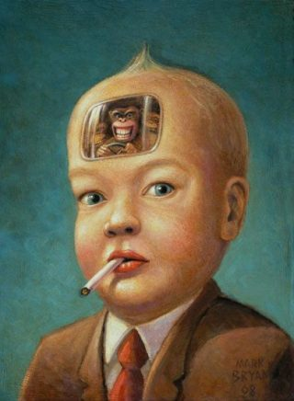
NECESIDADES Y RELACIONES HUMANAS
Cita: Debido a la especificidad del conocimiento tecnológico, algunos autores se inclinan a abandonar la tradicional definición del conocimiento como “creencia verdadera justificada”. Joseph C. Pitt (2000, Cap. 1) adopta una perspectiva pragmatista, defendiendo que las reivindicaciones individuales de conocimiento deben ser refrendadas comunitariamente, teniendo como criterio el éxito de la acción.
Comentario: Precisamente es ese pragmatismo el que puede provocar ciertos altibajos sociales, como por ejemplo el racismo científico, que emerge de criterios morales y verdades hechas razón, absolutas y sobre todo, justificadores de determinadas ontologías, teologías y doctrinas hechas prácticas gracias a esa supuesta “neutralidad” o “pragmatismo”
Cita: El conocimiento tecnológico, dirigido a una tarea específica, tiene como resultado tipos de soluciones que son registradas en obras de referencia por los ingenieros. Aunque esta especie de conocimiento sea a veces considerado desdeñosamente como “ingeniería de libro de cocina”, señala Pitt, es en cierto modo superior al científico en certeza y eficacia.6 Este enfoque pragmatista culmina en el análisis de Davis Baird (2002; 2004), que propone una “epistemología material”, sosteniendo que los objetos (principalmente, los instrumentos) que producimos encarnan nuestro conocimiento del mundo de manera análoga a como lo hacen las palabras.
Comentarios: como también esos objetos pueden visualizar necesidades ambientales, físicas e incluso nuestra falta de conocimiento frente a otras cosas como por ejemplo una cultura lejana.

Slide 10

GUERRA, LA PARTERA DEL DESARROLLO TENOLOGICO
Cita: Las revoluciones tecnológicas tampoco parecen ser iguales a las científicas. Constant (cf. Gutting, 1984, p. 53) las caracteriza como la adhesión a una nueva tradición tecnológica por una comunidad nueva o redefinida. A diferencia de las revoluciones científicas en el modelo de Kuhn, que son a la vez innovadoras y eliminatorias, las revoluciones tecnológicas no necesitan implicar una elección radical, no suponen forzosamente una nueva comunidad y son compatibles con la continuidad de tecnología “normal”
Comentario: Falso, las revoluciones por ser tal cosa son tan violentas y rápidas como para que fuesen “compatibles” con cualquier sociedad políticamente definida puesto que lo que quieren superar o revolucionar es es estado actual de cosas. Un ejemplo de estas revoluciones técnicas es el cambio del carbón al petróleo en cuanto a las flotas navales a inicios de siglo XX, producto de avances tecnocientificos y generalizado por sus ventajas frente al carbón. Recordemos que el petróleo no estaba en las naciones industrializadas y que la industria no estaba en las naciones con petróleo.

Slide 11
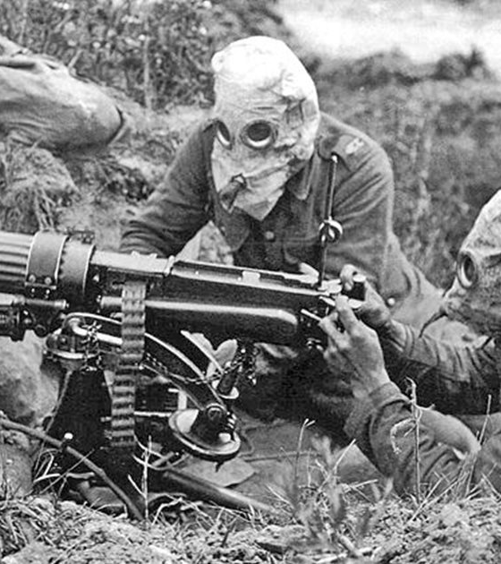
¿Tienen política los artefactos? Langdon Winner
Citas: En las controversias acerca de la tecnología y la sociedad, no hay ninguna idea que sea más provocativa que la noción de que los artefactos técnicos tienen cualidades políticas. Lo que está en cuestión es la afirmación de que las máquinas, estructuras y sistemas de nuestra moderna cultura material pueden ser correctamente juzgados no sólo por sus contribuciones a la eficacia y la productividad, ni simplemente por sus efectos ambientales colaterales, sino también por el modo en que pueden encarnar ciertas formas de poder y autoridad específicas.
Comentarios: Los efectos colaterales en el ambiente era algo de plena conciencia de todas las potencias tecnológicas del siglo XX, y en la actualidad, se entiende como pura fuerza geopolítica la tenencia de tecnología incluyendo la nuclear.
Citas: No resulta sorprendente descubrir que los sistemas técnicos se encuentran profundamente entretejidos con las condiciones de la política moderna. Las organizaciones físicas de la producción industrial, la guerra, las comunicaciones, etc., han alterado de forma esencial el ejercicio del poder y la experiencia de la ciudadanía. Pero ir más allá de este hecho evidente y defender que ciertas tecnologías poseen en sí mismas propiedades políticas parece, a primera vista, algo completamente erróneo. Todos sabemos que los entes políticos son las personas, no las cosas. Descubrir virtudes o vicios en las aleaciones de acero, los plásticos, los transistores, los circuitos integrados o los compuestos químicos parece una absoluta y total equivocación, un modo de mistificar los artificios humanos y de evitar plantar cara a las auténticas fuentes, las fuentes humanas de la libertad y la opresión, la justicia y la injusticia. Echar la culpa al hardware parece incluso más estúpido que culpar a las víctimas cuando se juzgan las condiciones de la vida pública.
Comentario: Incongruente; no se le puede echar la culpa a ningún objeto u artefacto porque este no es un ser sintiente. Además, los entes políticos no son solo personas en tanto que no son individuos soberanos sobre sus propias decisiones, son grandes macroestructuras políticas cuyos actores y agentes son reemplazable y cambiantes. Toda la tecnología es acción política, incluyendo la iniciativa del capital privado. Tercero, la libertad es un abstracto y debe definirse o como cualidad natural o acto positivo del poder antes de mencionarla como concepto inequívoco.

Slide 12
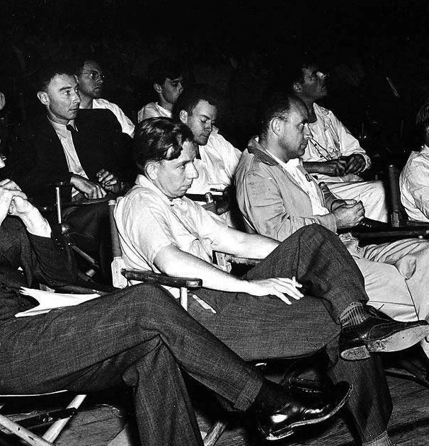
CIENCIA, TECNOLOGIA Y POLITICA
Citas: Por tanto, el austero consejo que comúnmente se ofrece a aquéllos que coquetean con la idea de que los aparatos técnicos poseen cualidades políticas es: lo que importa no es la tecnología misma, sino el sistema social o económico en el que se encarna
Comentario: es político Y económico porque la economía siempre es económica política. Separar la economía de la política es darle una envestidura de ciencia natural que no existe porque la economía es una disciplina subordinada a la política, incluyendo a los estados capitalistas con estados “minimos”
Citas: La tecnología, no obstante, tiene buenas razones para explicar la fascinación que recientemente ha ejercido sobre historiadores, filósofos y científicos políticos; buenas razones que los modelos tradicionales de las ciencias sociales sólo abarcan en parte en sus explicaciones de lo más interesante y problemático del tema. Ya he intentado mostrar en otro lugar por qué una gran parte del pensamiento social y político moderno contiene afirmaciones recurrentes acerca de la que se puede denominar teoría de la política tecnológica, una amalgama de nociones a menudo cruzadas con filosofías liberales ortodoxas, conservadoras y socialistas.
Comentario: Incongruencia. El liberalismo, la ortodoxia griega, rusa o católica, y el materialismo histórico no tienen mucho que ver entre si salvo que dependen (como ideología) de otra para definirse. La modernidad es sobre todo capitalismo y la superación de la sociedad mercantil.

Slide 13

GOBIERNO Y TECNOLOGIA
Citas:. La teoría de las políticas tecnológicas presta mucha atención al ímpetu de los sistemas sociotécnicos a gran escala, a la respuesta de las sociedades modernas a ciertos imperativos tecnológicos y a todos los signos habituales de la adapatación de los fines humanos a los medios técnicos. Al hacer esto, ofrece un nuevo conjunto de explicaciones e interpretaciones para algunos de los patrones más problemáticos y confusos que han tomado forma dentro de y en torno al crecimiento de la cultura material moderna. Un punto a favor de esta concepción es que toma los artefactos técnicos en serio.
Comentario: Esto es trasversal en la historia, y va desde la negación al alfabetismo y a la magia en algunas grandes culturas de la antigüedad hasta la secularización de la esclavitud en la clase obrera asalariada moderna. Los artefactos pueden no ser tomados en serio, aunque requieran de total seriedad en cuanto a su producción y enriquecimiento, un ejemplo de ello son las fábricas de consoladores, juguetes, audífonos, ropa y textiles que se suplen de infancia esclava para poder sostener su producción en naciones del sudeste asiático y América del sur. El crecimiento tecnológico es dispar debido a las contradicciones internas dentro de las estructuras económico políticas del modo de producción capitalista financiero.
Citas: . La historia de la arquitectura, el urbanismo y las obras públicas contiene un gran número de ejemplos de planes físicos con propósitos políticos implícitos o explícitos. Podemos mencionar, por ejemplo, las anchísimas avenidas parisinas diseñadas por el barón Haussmann durante el mandato de Luis Napoleón con el fin de prevenir toda posibilidad de desórdenes callejeros del tipo de los que tuvieron lugar durante la revolución de 1848. Podemos visitar cualquiera de los grotescos edificios de hormigón y las enormes plazas construidas en los campus universitarios americanos a finales de los años sesenta y comienzos de los setenta con el propósito de evitar las manifestaciones de estudiantes.
Comentario: totalmente cierto y practico en tanto que fetichizacion del ídolo y control de masas estudiantiles que se manifiestan en contra de x o y. Es pura eutaxia.

Slide 14
Bibliografia
LA CULTURA DE LA TECNOCIENCIA. Manuel Medina
LA PECULIARIDAD DEL PENSAMIENTO TECNOLOGICO. Alberto Cupani
¿Tienen política los artefactos? Langdon Winner

